Slide 1
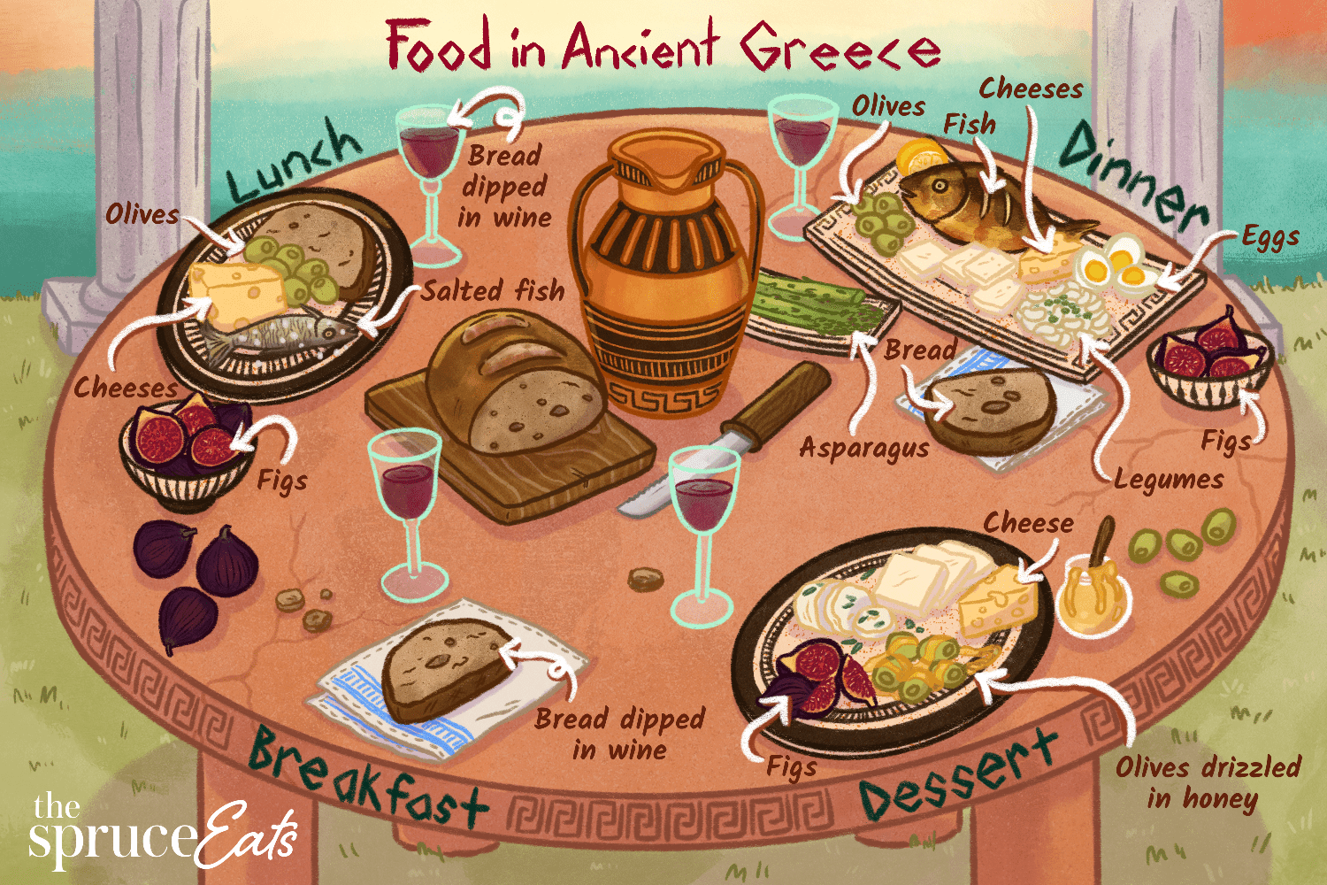
Prehrana skozi čas

Slide 2
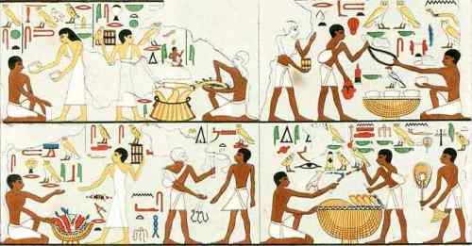
Večina hrane je bila pridelana DOMA.

Slide 3
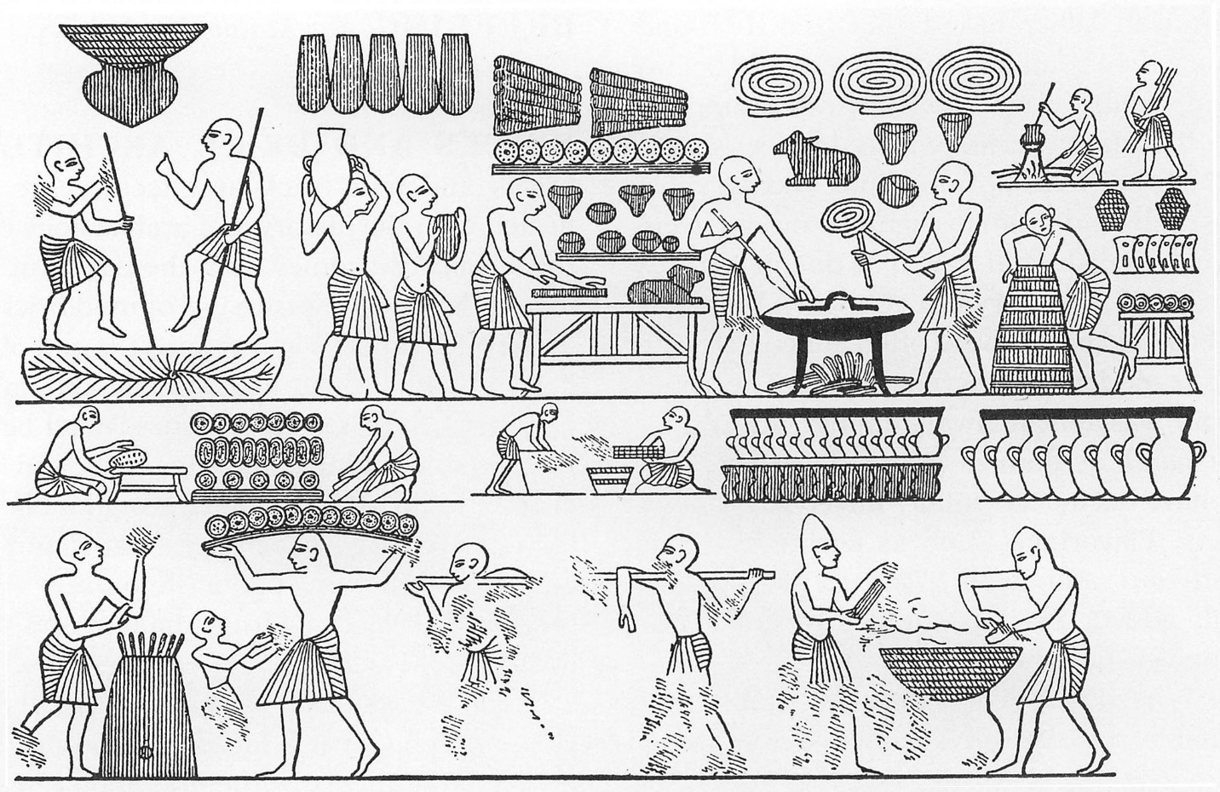
1) Vsakodnevne jedi na podeželju:
doma pečen kruh
žganci ali polenta
kaše
krompir
doma pridelano mleko in
mlečni izdelki
stročnice
Meso je bilo le za posebne priložnosti.

Slide 4
2) Vsakodnevno prehranjevanje bogatih
meso s številnimi prilogami
predjedi
poobedki
sladice
pijače

Slide 5
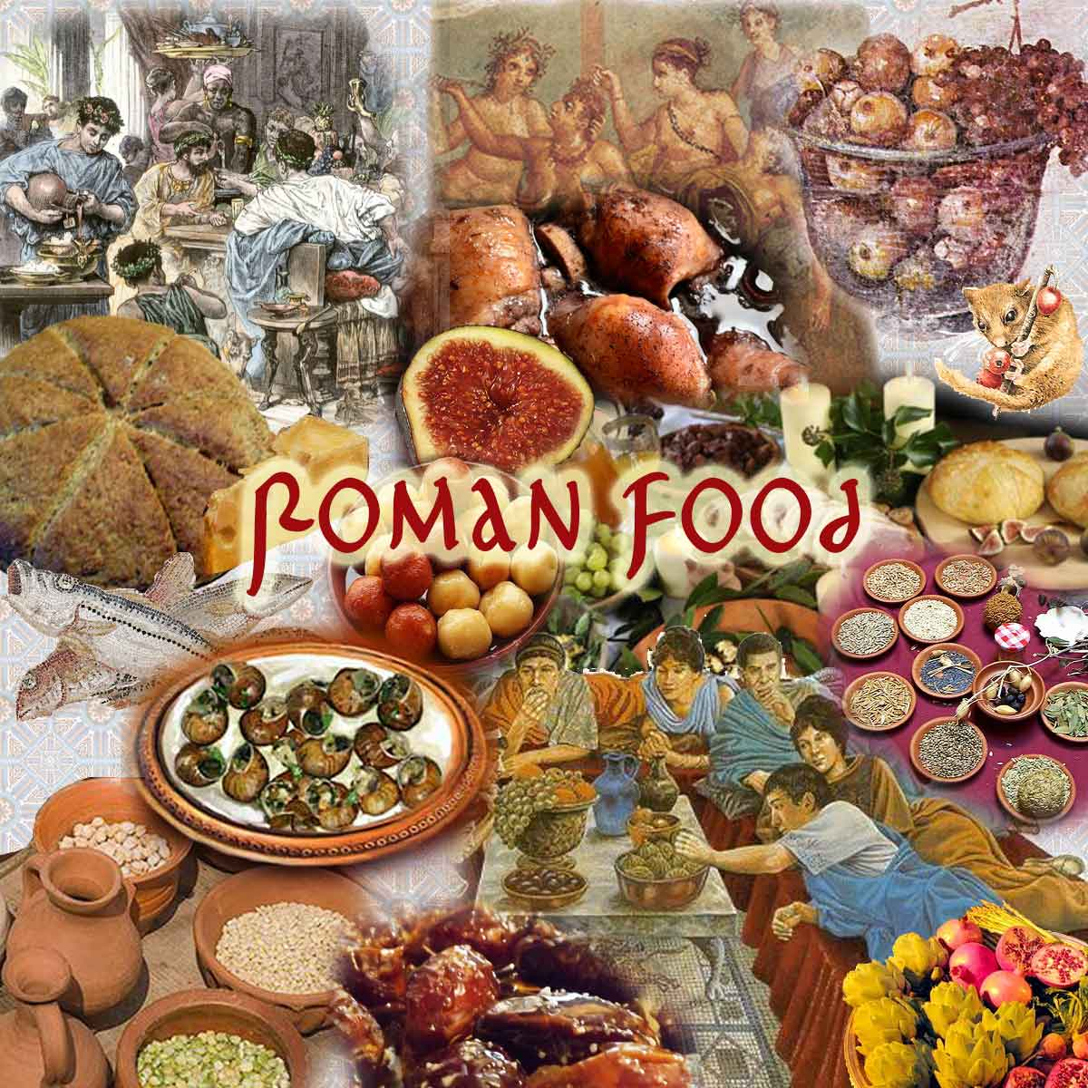
3) Prehrana antičnih Rimljanov
Večerja je bil najobilnejši obrok.
Sestavljajo jo predjed + glavna jed + posladek
Jedi so bile iz zapletenih receptov in so imele številne začimbe.

Slide 6
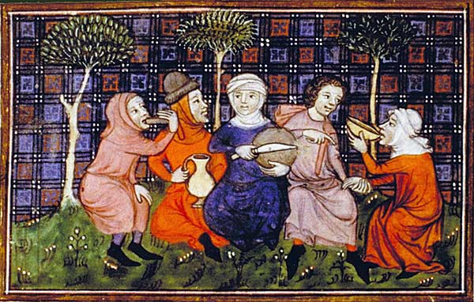
4) Prehrana kmetov v srednjem veku
Jedi so bile preproste, obroki so bili skromni.
Najpogosteje so jedli močnik, kaše in mleko.
Meso so jedli le za posebne priložnosti.

Slide 7
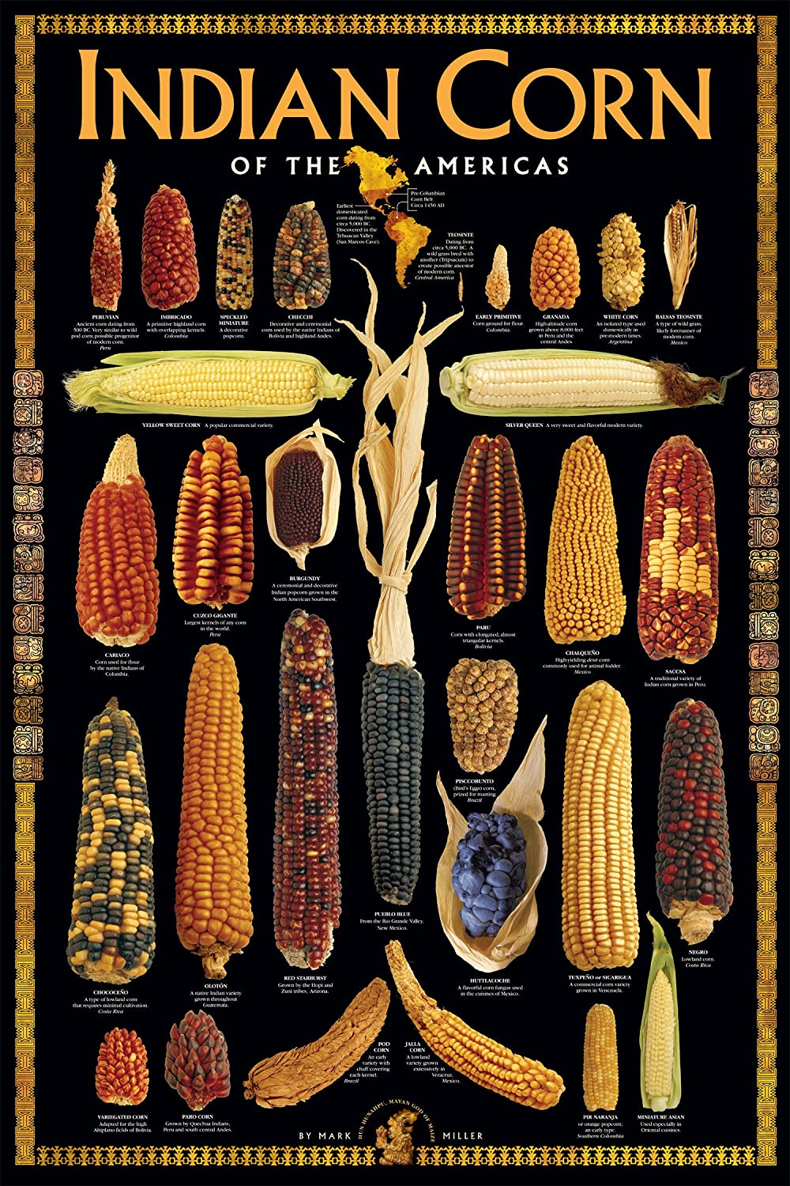
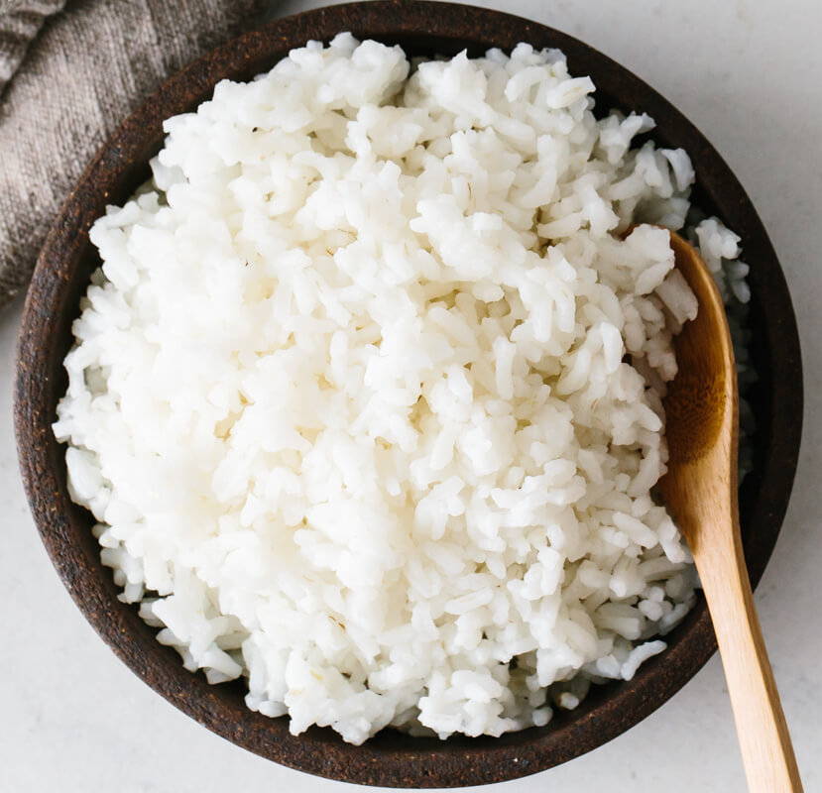
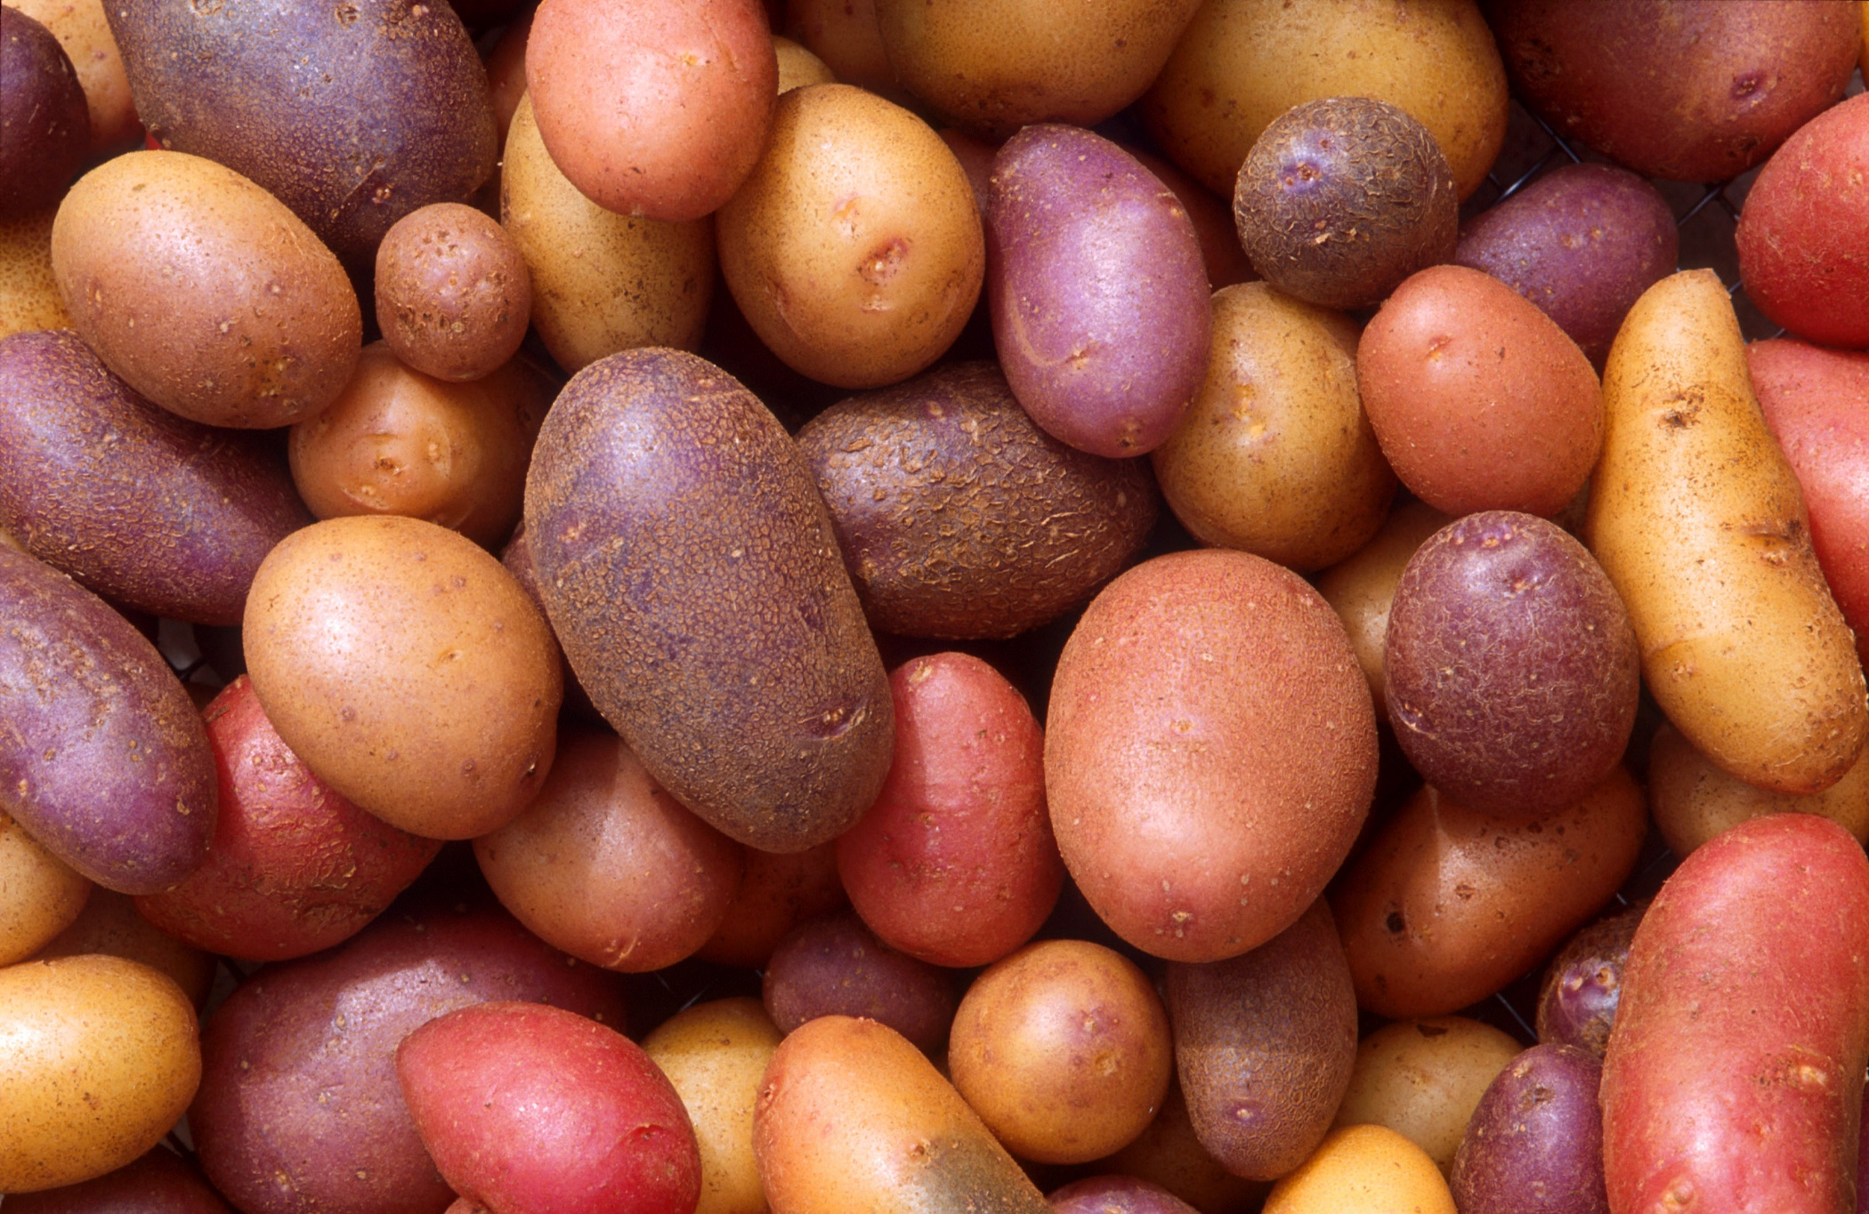
5) Prehranjevanje v novem veku
Iz Amerike prinesejo koruzo in krompir, s Kitajske prihaja riž.

Slide 8
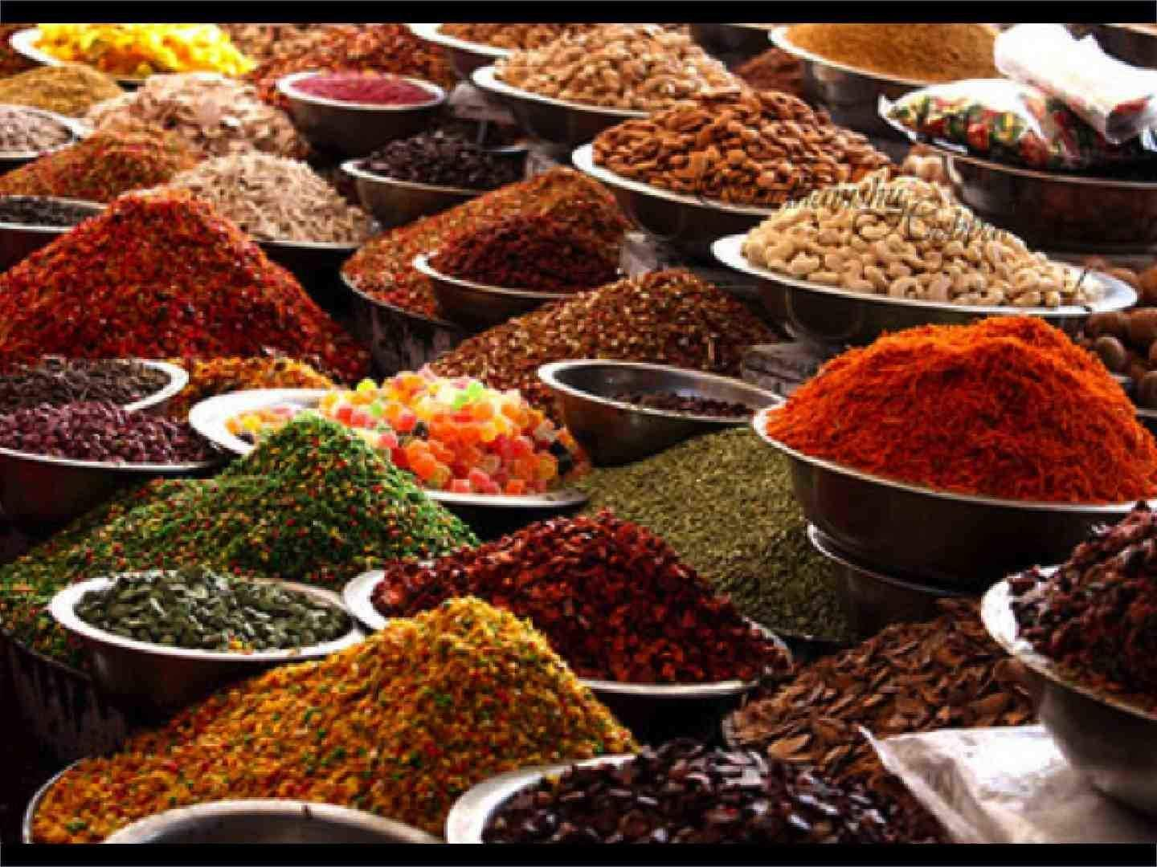
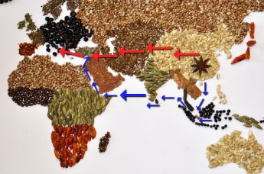
Iz novih ozemelj prihajajo začimbe – čili, poper, muškatni orešček …

Slide 9
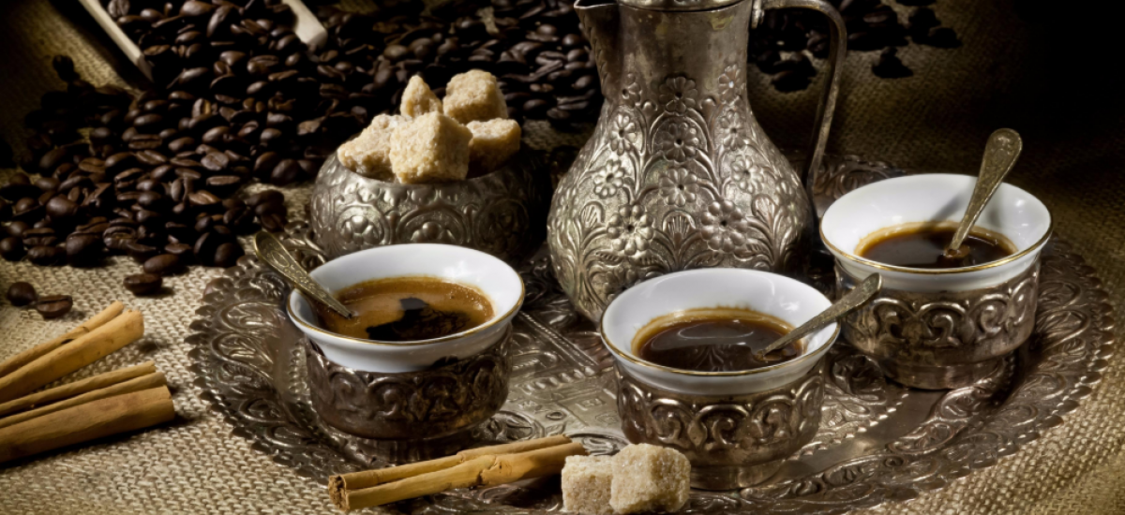
Iz Osmanskega cesarstva pride kava.

Slide 10
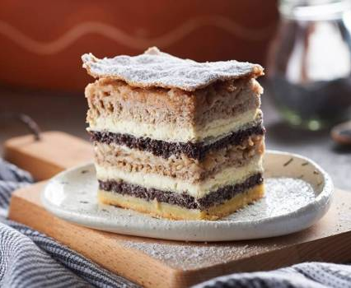
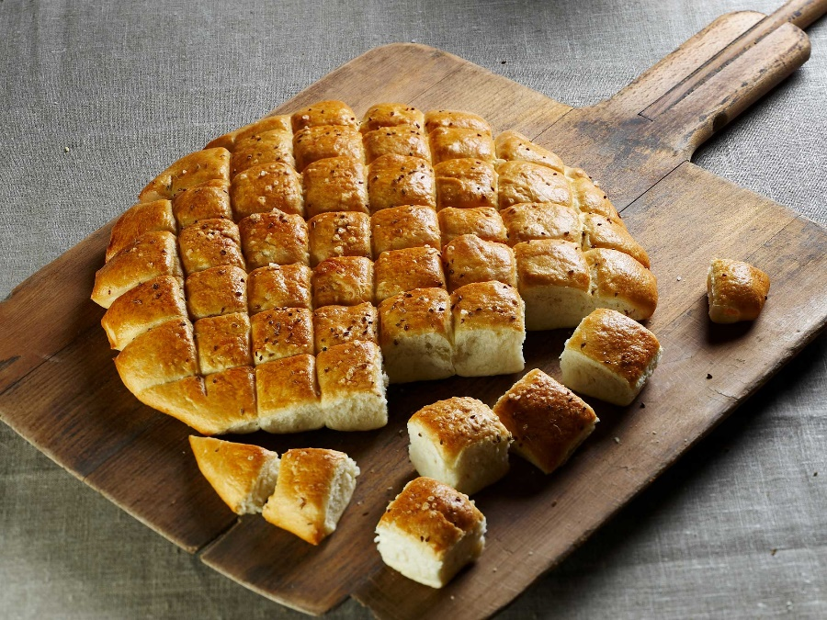
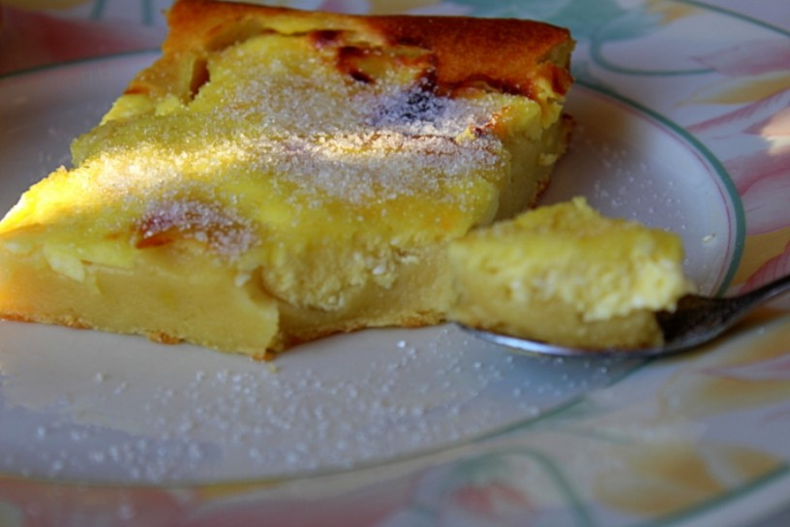
6) Prehranjevalni tipi slovenskega ozemlja
PANONSKI TIP (pogače, gibanice, zlivanke)

Slide 11
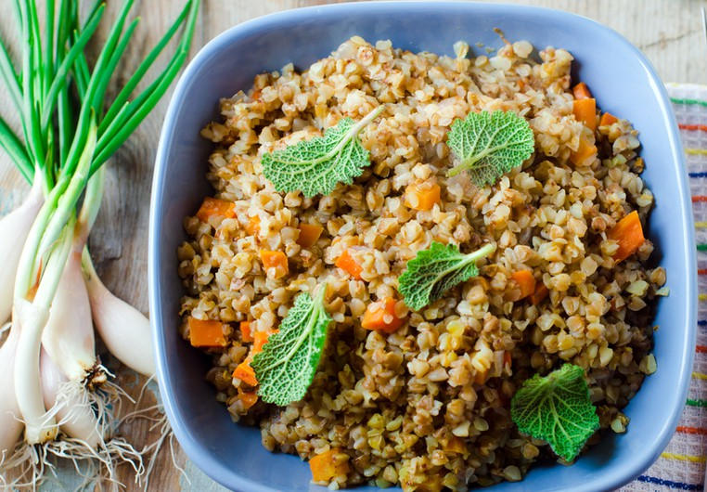
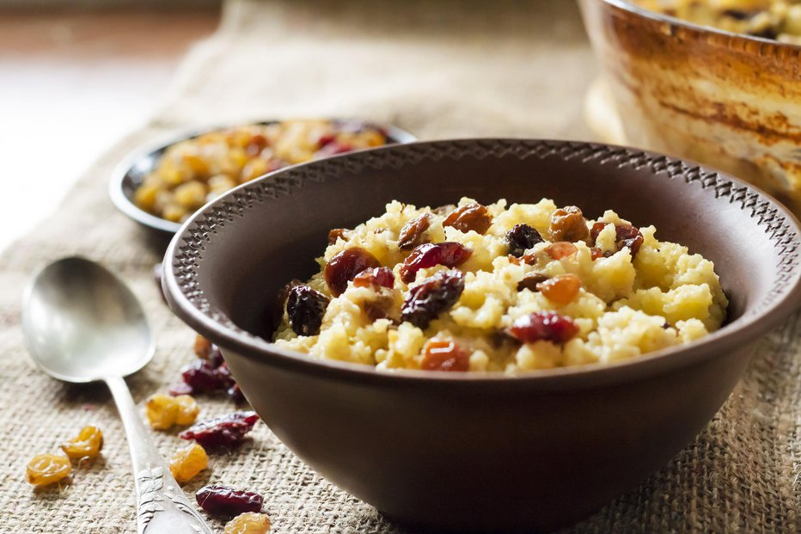
OSREDNJESLOVENSKI TIP
(kaše, krompirjeve jedi)

Slide 12
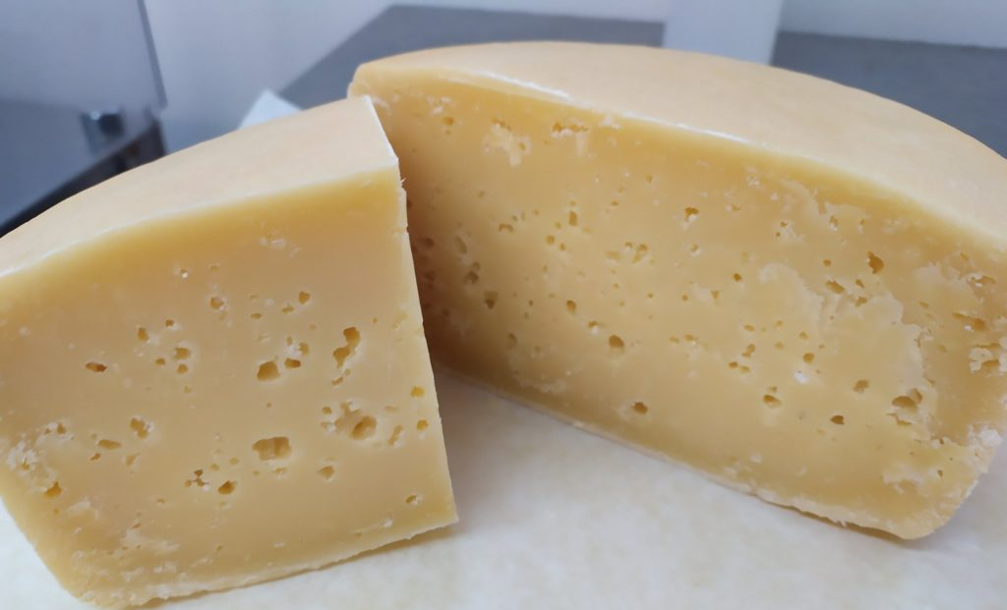
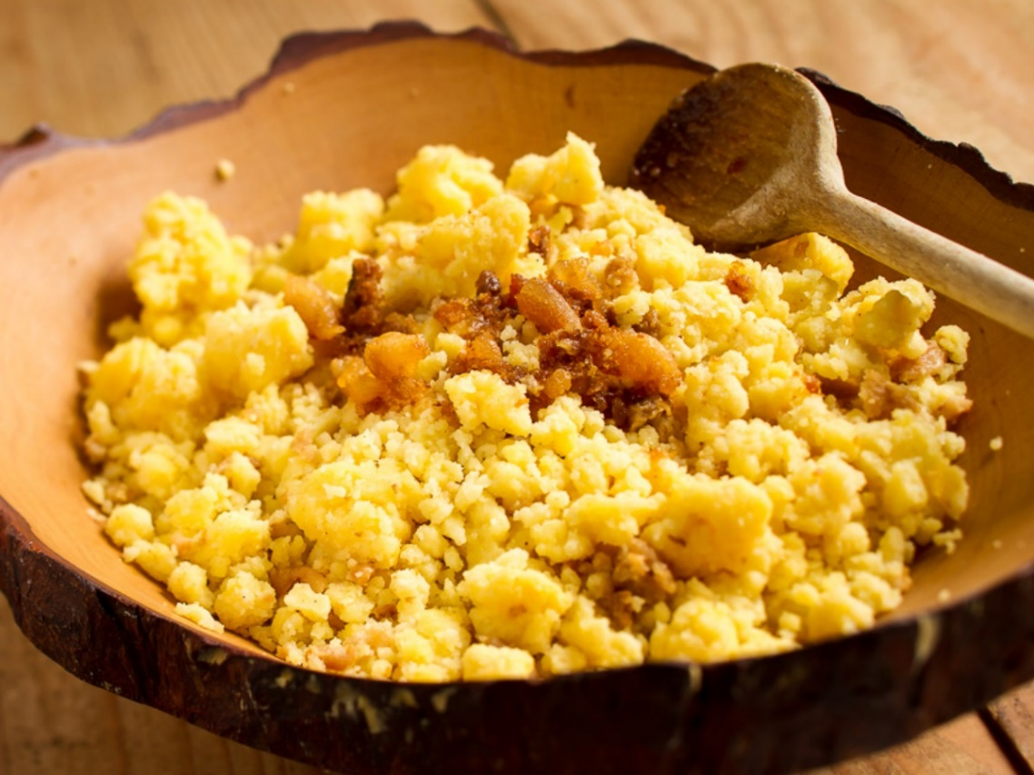
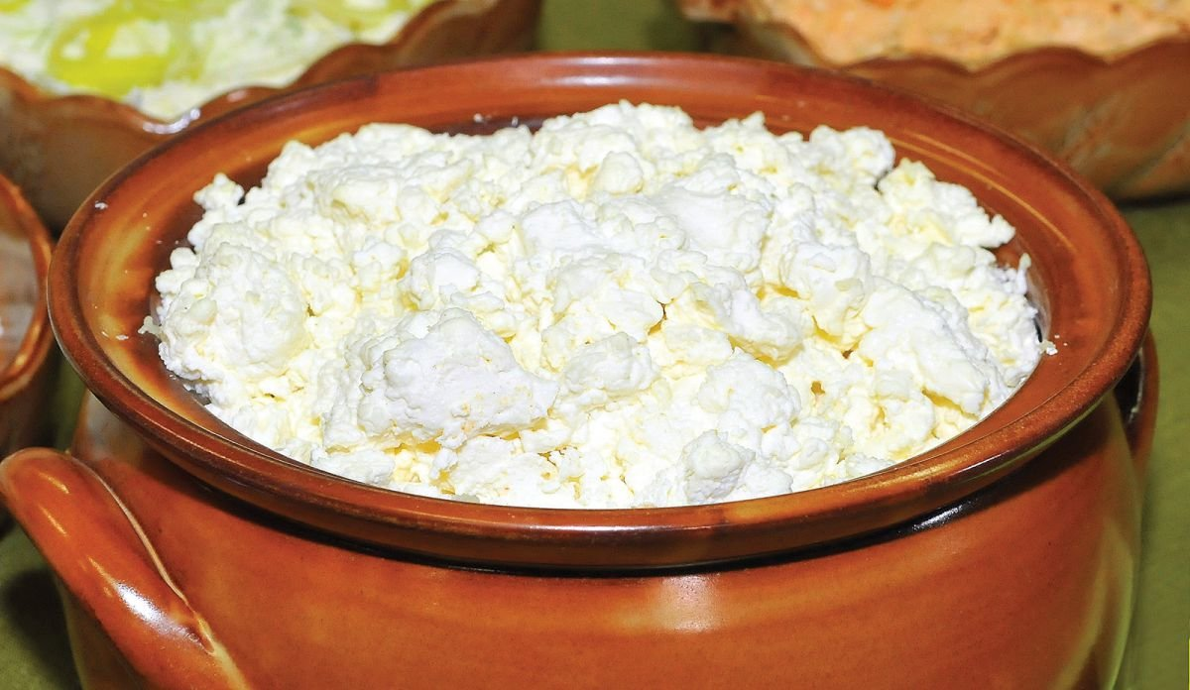
ALPSKI TIP (mleko, sir, skuta, koruzni žganci)

Slide 13
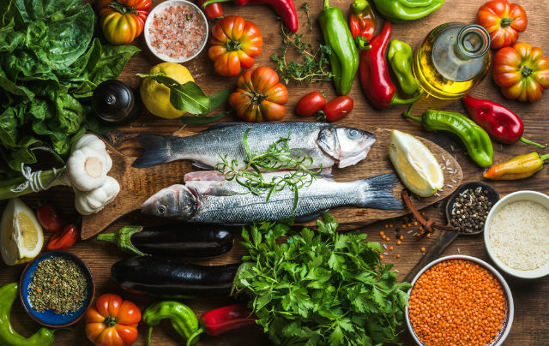
SREDOZEMSKI TIP (olivno olje, sadje in zelenjava, morske ribe, koruzna polenta)

Slide 14
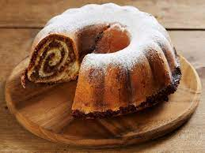
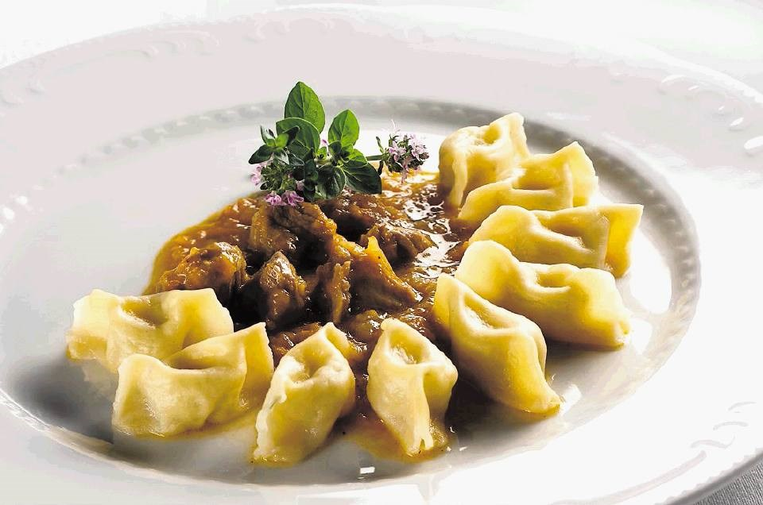
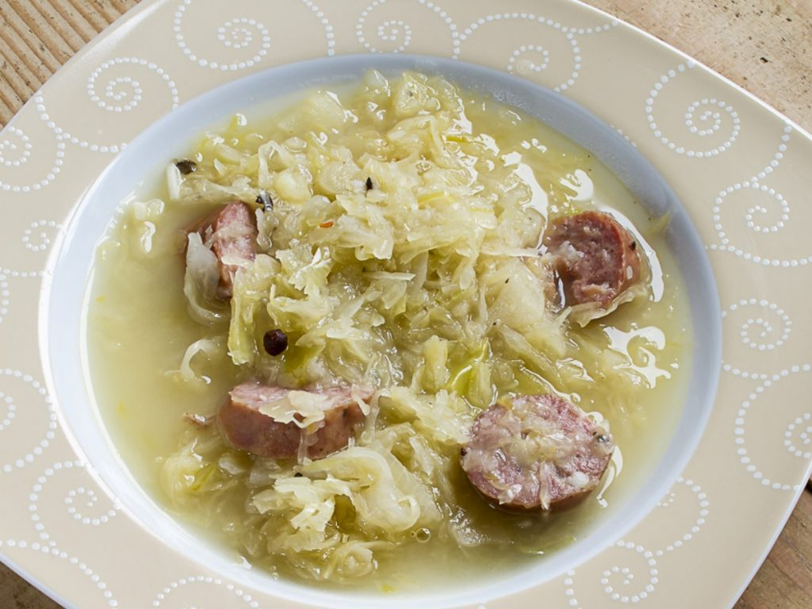
7) Tradicionalne slovenske jedi
potica
kranjska klobasa
žganci
pogače
štruklji
žlikrofi
jota …

